Slide 1
Základní informace ze Seče – podzim 2022
Zlín, 29. listopadu 2022

Slide 2
Obsah
Problematika vedení správního řízení
Nejmasovější rozšíření datových schránek v dějinách ČR
Nostrifikace a uznávání odborné kvalifikace
Národní soustava kvalifikací a její aplikace v rámci ŽZ
Aktuality z právní úpravy živnostenského podnikání + IS RŽP
A další

Slide 3
1. Problematika vedení správního řízení
JUDr. Jitka Morávková, prezentace k dispozici
Předmětem základní instituty :
Zásady (zejm. zákonnosti - § 2 odst. 1 a 2. + LZPS a Ústava, ochrana veřejného zájmu – živnostenskou činnost regulovat, aby nedošlo k poškození veřejného zájmu, poučovací – jen v rámci výkonu své činnosti poskytnout poučení, vysvětlit)
Příslušnost (následky pochybení: věcná – nulitní, nicotné rozhodnutí, místní – nezákonné, ale ne nicotné, funkční – není nezákonné ani nulitní)

Slide 4
Problematika vedení správního řízení
Doručování (pozor komu doručuji – FO a PFO, od 1.1.2023 DS – i zde pozor do vlastních rukou, § 19 odst. 9 – doručení na žádost a fikce doručení 3. den!, do ciziny – pozor na poučení)
Jednací jazyk = český + lze slovenský, tlumočník na náklady úřadu v případě národnostních menšin, neslyšících a hluchoslepých
Lhůty
zákonné – pevně dané, nelze prodloužit, lze navrátit (§ 41 SŘ)
správní – stanovené úřadem, lze prodloužit
Dokazování
Přerušení – usnesením skončí dodáním požadovaného, nebo uplynutím, nic se nevydává
Zastavení – usnesením
V řízení o žádosti – oznamuje se a lze se odvolat
V řízení z moci úřední – poznamenává se do spisu, bez odvolání (jinak v zákoně o odpovědnosti za přestupky!)

Slide 5
Problematika vedení správního řízení
Rozhodnutí
rozhodnutí ve věci – do vlastních rukou, odvolání 15 dnů
usnesení – procesní, stanoví-li zákon, odvolání nemá odkladné účinky, některá jen do spisu
příkaz – může být prvním úkonem, odpor 8 dnů,
příkaz na místě – „blok“, podpis = souhlas účastníka, PM ihned
Právní moc a vykonatelnost
Stížnost – uplatnit ve správním řízení na nevhodné chování, či postup (x nečinnost dle § 80 SŘ), vyřizuje nadřízená osoba do 60 dnů,

Slide 6
2. Nejmasovější rozšíření datových schránek v dějinách ČR
Mgr. Ing. Menoušek z MV ČR, odbor eGoverment, prezentace k dispozici
www.mojedatovaschranka.cz – informace k DS
chcidatovku.gov.cz – pro FO
Infolinka datových schránek od 8:00 do 18:00, tel.: 954 200 200
ePoradna (mojedatovaschranka.cz)
Chatbot – virtuální asistent

Slide 7
Nejmasovější rozšíření datových schránek v dějinách ČR
průběžně od ledna do března budou zřízeny datové schránky všem podnikajícím FO a nepodnikajícím PO (tj. spolky, družstva, dobrovolné svazky obcí, řemeslníci apod.). !pozor i při pozastavené živnosti!
budou rozeslány obálky se žlutým pruhem s informačním letákem a přístupovými údaji – do DS FO, na adresu trvalého pobytu (ROB), či dle ROS, u PO statutárnímu zástupci jako fyzické osobě.
15. dne ode dne doručení údajů se schránka automaticky zpřístupní bez ohledu na aktivitu majitele.
pokud neobdrží, lze údaje na Czech pointu nebo přes e-identitu zneplatnit a zřídit novou schránku.

Slide 8
Nejmasovější rozšíření datových schránek v dějinách ČR
Datovou schránku nelze zrušit. Podnikatel může znepřístupnit jen ze zákonem stanovených důvodů (zánik, úmrtí, odnětí svobody).
Od 1.7.2023 novinky:
velkoobjemové zprávy až 1GB
nové formáty: ZIP a ASiC
historie DS

Slide 9
3. Nostrifikace
Mgr. David Pavlorek, MŠMT, prezentace k dispozici
Tři procedury uznávání zahraničního vzdělání: kdo to chce a proč
Posouzení postavení studia v zahraničí pro účely zdravotní, sociální, důchodové a daňové - MŠMT, bez poplatku (SP)
Profesní uznávání – odborné kompetence (obsah) - MPO, SP 2.000,- Kč, 18/2004 Sb. = osvědčení, že žadatel má odbornost, znalosti, dovednosti
Akademické uznávání zahraničního vzdělání a kvalifikace (kompetence, diplomu, tj. forma) = nostrifikace = osvědčení pravosti dokumentu
ZŠ, SŠ, VOV na KÚ, SP 1.000,- Kč, 561/2004 Sb.
VŠ na VŠ s obdobným studijním programem, SP 3.000,-Kč, 111/1998 Sb.
Nenahrazují se, jiný proces, jiný následek!!!

Slide 10
4. Národní soustava kvalifikací
Mgr. Alice Třísková, MŠMT, prezentace k dispozici
www.narodnikvalifikace.cz
https://vzdelavaniaprace.cz/zivnosti/online-prevodnik/ - pomůcka PK
www.msmt.cz/vzdelavani/dalsi-vzdelavani/databaze - ověření akreditace
PK – profesní kvalifikace, ÚPK – úplná profesní kvalifikace
„dovednosti a kompetence odpovídají tomu, jako by maturitu, výuční list, apod., měl“

Slide 11
Národní soustava kvalifikací

Slide 12
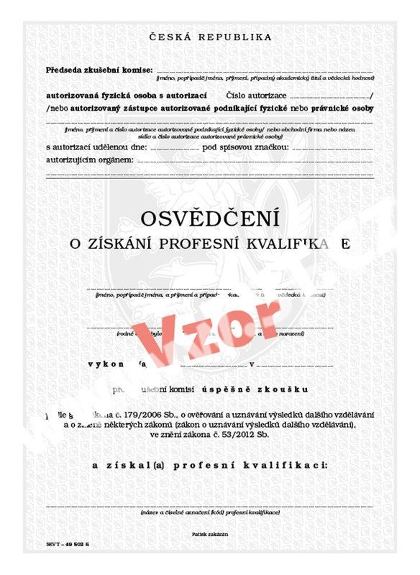
Národní soustava kvalifikací
37 z 47 řemeslných živností je pokryto ÚPK
10 vázaných
4 koncesované
Podmínky ke zkoušce: Výsledkem zkoušky:
18 let osvědčení = malé vysvědčení
základní vzdělání celoživotní platnost;
pro každou PK zvlášť, není pro ÚPK
§ 113c z.č. 561/2004 Sb. – na základě žádosti podané řediteli školy lze na základě osvědčení o získaných PK/ÚPK složit závěrečnou zkoušku, maturitu nebo absolutorium a získat odpovídající stupeň vzdělání

Slide 13
5. Aktuality z právní úpravy živnostenského podnikání + IS RŽP
Řemeslná rada: návrhy cechů na změny
– MPO: analyzuje, nechce rozšiřovat živnosti
Laktační poradkyně – není zdravotní službou, činnost v režimu ŽZ
Veřejné dražby – změna v podmínkách, koncese jen nucené dražby, vznik
vázané živnosti
Nový z.č. 250/2021 Sb., BOZP – neplatí již 50/1978 Sb.; podnikatel musí splňovat podmínky dané právním předpisem ČR, 5 nařízení vlády č. 190 – 194, v částce 89,

Slide 14
Aktuality z právní úpravy živnostenského podnikání + IS RŽP
Přepravce versus dopravce zbraní a střeliva
Přepravce – provozuje výhradně na základě koncese na zbraně, podmínky v § 50 z.č. 119/2002 Sb., o střelných zbraních (povolení policie)
může si nasmlouvat dopravce,
nese odpovědnost za dopravu zbraní
Dopravce – má koncesi na SMD
Montáž tažných zařízení => Oprava silničních vozidel
Servis elektrokol a elektrokoloběžek – vyhl. 341/2014 Sb., příloha 12, písm. c): rychlost nad 25 km/h => Servis motorových vozidel, pod 25 km/h => Opravy ostatních dopravních prostředků
Servis elektronabíječek – elektrikář
Servis segway => Opravy ostatních dopravních prostředků

Slide 15
Aktuality z právní úpravy živnostenského podnikání + IS RŽP
Novely a návrhy:
Zákon o dani z příjmu – změna formuláře (4 oddíl) – volba pásma
Zákona o ochraně spotřebitele – sn.t. 213, bude na jarní Seči
MMR – problematika regulace sdíleného ubytování – sn.t. , návrh nového oboru živnosti volné, nebo čekat na evropskou regulaci
MV – problematika sdílených kol, koloběžek, segway – řešit přes tržní řád, přes přestupky (Ostrava má vyhláškou v centru zákaz)

Slide 16
Aktuality z právní úpravy živnostenského podnikání + IS RŽP
Portál živnostenského podnikání
Spuštění asi 1.12.2022
ŽÚ obdrží informaci o chystaném spuštění
Adresář ŽÚ
hlídat aktuálnost údajů,
bude to atrahováno do rozhodnutí (název, sídlo, vedoucí)
při změně - z číselníku: zaslat požadavek na mail rzp-pomoc@i.cz
- ostatní: zaslat tabulku s opravenými údaji a do původní zprávy napsat, co a odkdy se mění (lze i s předstihem)
neuvádět – „otevřeno dle domluvy“, „pro objednané“, vybrané soboty – nelze to specifikovat

Slide 17
Aktuality z právní úpravy živnostenského podnikání + IS RŽP
Offline podpora
vlastní řešení požadavku probíhá mimo systém. Do systému výsledek.
možnost překlasifikování požadavku (neznalost žadatele)
přidělení dle klasifikace a IČO
reklamace údajů v ŽR a off-line podpora – bude padat na jedno místo
doporučené překladače: lindat.cz, deepl.com

Slide 18
Děkujeme za pozornost
Krajský úřad ZK
Třída Tomáš Bati 21
Zlín 761 90

